Slide 1
ESTRATEGIA Y ANALISIS FODA

Slide 2
Como se define una estrategia
Como descubrir las oportunidades y amenazas del mercado (análisis externo)
Como descubrir nuestras fortalezas y debilidades (análisis interno)

Slide 3
Que hace que algunos negocios tengan éxito y otro fracasen?
Contexto industrial donde se desarrolla
Contexto Global y Social: País, sus características y recursos.
Capacidades y Estrategias de la Propia Compañía.

Slide 4
Estrategia abarca el propósito general de una Organización

Slide 5
Patrón coherente, unificador e integrativo que apoya la Toma de Decisiones
Abarca todos los niveles jerárquicos y funcionales
Ayuda a identificar y determinar el propósito de nuestro negocio (objetivos, prioridades)
Puede asegurar la continuidad del negocio en el tiempo adaptándose al medio cambiante
Ayuda a seleccionar los negocios/actividades en que va a estar
Su esencia es lograr ventajas competitivas en el negocio

Slide 6
Intenta lograr una ventaja sostenible a largo plazo en cada uno de sus negocios/actividades
Responde a
Neutralizar amenazas
Corregir debilidades
Aprovechar oportunidades
Explotar fortalezas
ESTRATEGIA
Objetivo:
Buscar oportunidades que puedan posicionar la empresa con una ventaja competitiva.
CREAR VALOR

Slide 7
  ¿Cuáles son los grupos de factores que son centrales para decidir como abordar el negocio?

Slide 8
Factores Internos: Fortalezas (que hago bien) Debilidades (que hago mal)
Factores Externos: Atractivo de la industria, comportamiento competidores, etc.
Factores Externos: Atractivo de la industria, comportamiento competidores, etc.

Slide 9
Planificación Estratégica de Negocios
Misión del Negocio
-ámbitos: de producto, de mercado y geográfico
-identificación de las competencias distintivas
(modo de conseguir un liderazgo competitivo)
Análisis Interno
(Desempeño pasado y
proyecciones futuras)
Identificación de factores internos
críticos para lograr una ventaja
competitiva
Definición de Fortalezas y
Debilidades
Análisis Externo
(Desempeño pasado y
proyecciones futuras)
Identificación de factores externos
que contribuyen al atractivo de la
industria
Definición de Oportunidades
y Amenazas
Formulación de la Estrategia
de Negocios
Conjunto de programas generales
de acción a lo largo del año
Programación Estratégica
Definición y evaluación de
programas específicos de acción
Presupuesto y Control de Gestión

Slide 10
Misión de Negocio
Es la declaración general respecto del “que hacer” del negocio/actividad para alcanzar el objetivo.
Decisiones estratégicas claves en la definición de misión
Definir el alcance del negocio que determina dónde competir
Desarrollar las competencias únicas asociadas al negocio, lo cual determina cómo competir

Slide 11
Como construir una misión
¿Qué ofrecemos?
(amplia descripción de los productos y beneficios que genera)
¿Qué necesidades satisfacemos?
¿A quién satisfacemos?
(amplia descripción de los mercados)
¿Dónde?
(alcance de la cobertura geográfica del negocio)

Slide 12



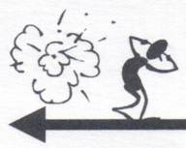
Diagnóstico FODA
Fortalezas
Debilidades
¿Qué es?
Oportunidades
Amenazas
Notes:
USS - Evaluación
Prof: Mª Francisca Henríquez

Slide 13



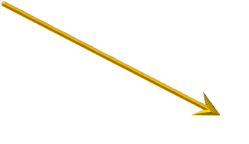

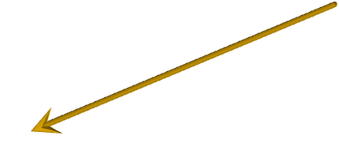

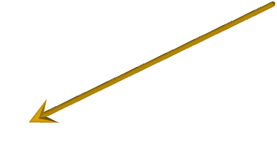
Análisis de FODA
F O D A
Variables
Fortalezas
Oportunidades
Debilidades
Amenazas
Internas
Externas
Es posible actuar
sobre ellas
Es difícil poder
modificarlas

Slide 14
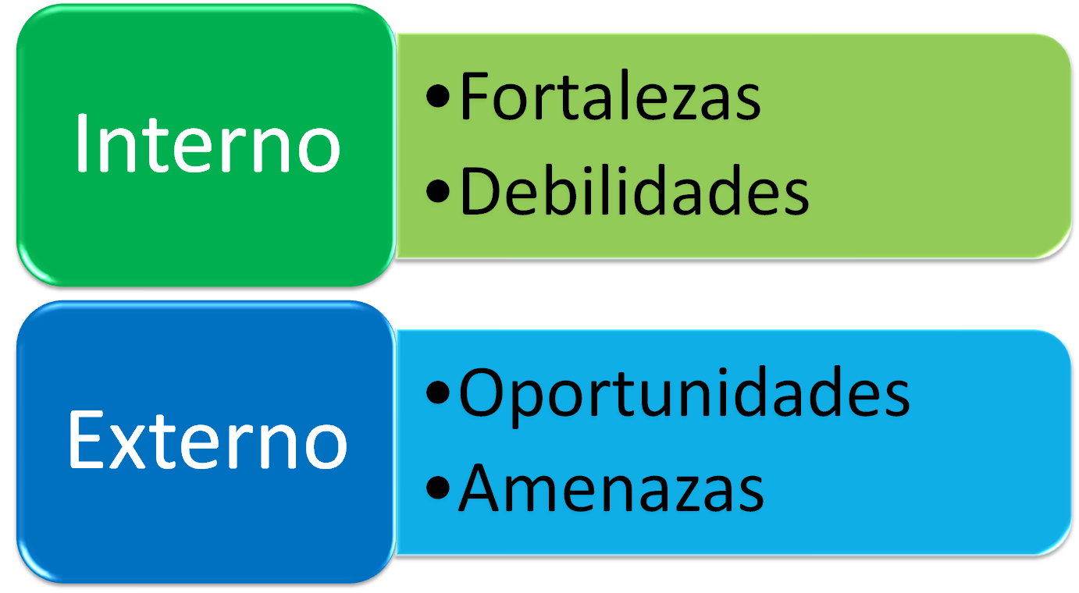
ANALISIS FODA

Slide 15
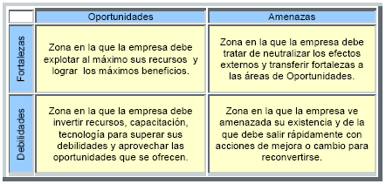
LA MATRIZ FODA

Slide 16
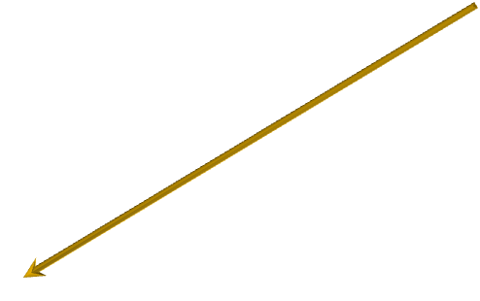
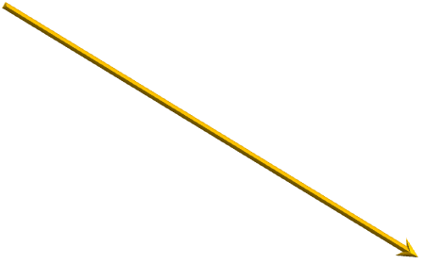

Análisis de FODA
Fortalezas:
Son las capacidades especiales con las que cuenta la organización, y gracias a las cuales tiene una posición privilegiada frente a la competencia.
FORTALEZAS
están relacionadas con
HABILIDADES y CAPACIDADES
que se poseen
RECURSOS
que se controlan
ACTIVIDADES que se
desarrollan POSITIVAMENTE

Slide 17
Análisis de FODA
FORTALEZAS
Calidad Total del Producto.
Economías de escala.
Recursos Humanos bien capacitados.
Innovación en Tecnología.
Visión, Misión, Objetivos y Metas bien definidos.
Servicio al Cliente.
Liquidez.

Slide 18
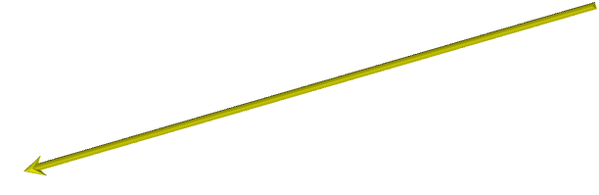
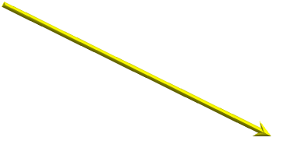
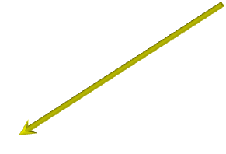
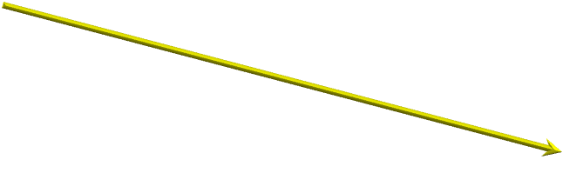

Análisis de FODA
Oportunidades:
Son aquellos factores que resultan positivos, favorables, explotables, que se deben descubrir en el entorno en el que actúa la organización y que permiten obtener ventajas competitivas.
OPORTUNIDADES
Se agrupan
CATEGORIAS
Factores
económicos
Factores
Sociales y políticos
Factores
tecnológicos
Factores
demográficos
Mercados y
competencia

Slide 19
Análisis de FODA
Oportunidades
Nuevos Mercados.
Posibilidad de Exportación.
Mercado en Crecimiento.

Slide 20
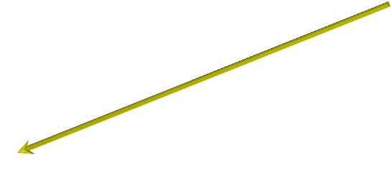
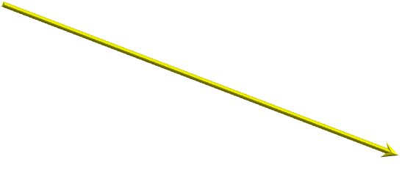

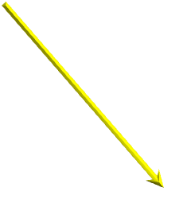
Análisis de FODA
Debilidades:
Son aquellos factores que provocan una posición desfavorable frente a la competencia. Esta asociado con los RECURSOS de los se CARECE, con las HABILIDADES que NO SE POSEEN, ACTIVIDADES que NO SE DESARROLLAN POSITIVAMENTE
DEBILIDADES
ADMINISTRACION
y ORGANIZACION
OTROS FACTORES
DE LA ORGANIZACION
OPERACIONES
FINANZAS

Slide 21
Análisis de FODA
Debilidades
Altos costos de producción.
Alta resistencia al cambio.
Retraso en la entrega de la mercadería.
Falta de planeación.
Recursos humanos sin capacitación.
Falta de Control Interno.
Tecnología Obsoleta.

Slide 22





Análisis de FODA
Amenazas:
Son aquellas situaciones que provienen del entorno y que pueden llegar a atentar incluso contra la permanencia de la organización.
AMENAZAS
Se agrupan
CATEGORIAS
Factores
económicos
Factores
Sociales y políticos
Factores
tecnológicos
Factores
demográficos
Mercados y
competencia

Slide 23
Análisis de FODA
Amenazas
Ingreso de nuevos competidores al sector.
Productos Sustitutos.
Ingreso de productos importados.

Slide 24
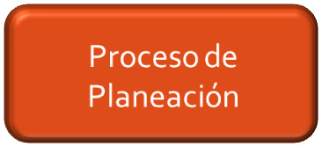
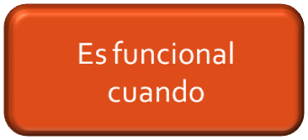
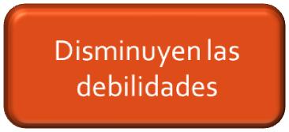




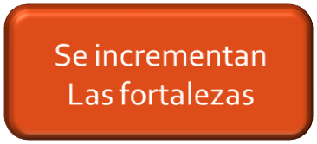


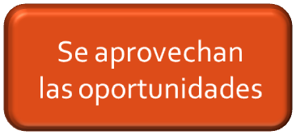
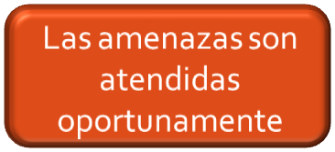

Análisis de FODA

Slide 25
ANALISIS EXTERNO

Slide 26
5 fuerzas de Porter
Intensidad rivalidad de los competidores actuales
Amenaza de entrada de nuevos participantes
Amenaza de productos sustitutos
Poder de negociación de los proveedores
Poder de negociación de los compradores

Slide 27
Rivalidad competidores actuales
1.- Cuantos competidores tengo?
2.- Cómo es la intensidad de rivalidad entre todos los competidores?
Si mis costos fijos altos
Si mis costos de salida son muy altos (barreras emocionales o gubernamentales)
Si crece la industria
Si existe diferenciación de productos
Si hay equilibrio entre competidores
Si el costo cambio de los compradores es alto

Slide 28
Amenaza de nuevos participantes
Si los productos son estandarizados (poca diferenciación)
Si el producto fácilmente copiable
Si se requiere de baja inversión
Si hay economías de escala
Si hay alta identificación con la marca
Si el negocio necesita acceso a ultima tecnología

Slide 29
Amenaza de productos sustitutos
Si hay alta disponibilidad de sustitutos cercanos
Si hay alta agresividad de los productores de sustitutos
Si hay un alta relación valor-precio sustituto
Si existe un alto costo cambio del comprador
Si el cliente esta acostumbrado a mi producto

Slide 30
Poder negociación de los compradores
Si hay pocos compradores de importancia
Si hay muchos sustitutos de mi producto
Si mi comprador se puede integrar hacia atrás
Si hay alto costo cambio de los compradores
Si mi producto influye en la calidad de los productos de los compradores
Si tengo posibilidades de integrarme hacia adelante

Slide 31
Poder negociación de los proveedores
Si hay pocos proveedores de importancia
Si mi proveedor se puede integrar hacia adelante
Si existe un alto costo de cambio de mis proveedores actuales
Si mis proveedores influyen mucho en la calidad de mi producto
Si existe disponibilidad de sustitutos para los productos de mis proveedores
Si tengo posibilidades de integrarme hacia atrás

Slide 32
DATOS IMPORTANTES
No todas las fuerzas son igualmente importantes
No todos los factores son igualmente importantes, ni todos están en la lista
Hay que tener en cuenta las tendencias futuras
Hay que ver que muchas veces es mejor crear alianzas que competir

Slide 33
Análisis Interno

Slide 34
Valores Organizacionales
Compromiso
Ética
Cultura
Creatividad
Cooperación
Calidad

Slide 35
Actividades primarias
Logística Interna: recepción, almacenaje, manejo de materiales, inventario, devolución a proveedores.
Operaciones: transformación de los insumos en el producto/servicio final. Producción, embalaje, montaje, mantenimiento, control de calidad, reemplazo de equipos.
Logística externa: distribución del producto terminado. Almacenaje de productos terminados, procesamiento y programación de pedidos
Marketing y Ventas: inducir y facilitar el proceso de compra. Diseño de producto, canales de distribución, determinación de precios, apoyo publicitario, cotizaciones, política de descuentos y despachos
Servicio: valor agregado al cliente

Slide 36
Actividades de apoyo
Adquisiciones: compra de materias primas, suministros y otros ítems.
Desarrollo y uso de Tecnología: conocimiento experto, procedimientos e insumos tecnológicos
Manejo de Recursos Humanos: selección, promoción y colocación; evaluación, recompensas, desarrollo administrativo y relación empleados.
Infraestructura de la Firma: gestión general, planificación, finanzas, manejo contable, legal, asuntos de gobierno y gestión de calidad.

Slide 37
ESTRATEGIAS COMPETITIVAS GENERICAS
El atractivo de la industria (análisis externo) y la evaluación de las capacidades competitivas (análisis interno) tienen como objetivo la definición de la posición del negocio dentro de la industria.
La idea es buscar una ventaja competitiva, que se traduce en un nivel de rentabilidad por sobre el promedio de la industria.
Se identifican tres estrategias genéricas (categorías de estrategias) para alcanzar una ventaja competitiva sostenible:

Slide 38
ESTRATEGIAS COMPETITIVAS GENERICAS
  Liderazgo general en costos: requiere funcionamiento eficiente, reducción de costos en producción y gastos generales, equipo de ventas, publicidad; muchos clientes etc. El margen se obtiene reduciendo el costo.
  Diferenciación: exige la creación de algo que sea percibido como singular a través de toda la industria. Diseño de producto, imagen de marca, tecnología, servicio al cliente, cobertura, etc. El margen se obtiene aumentando el precio
  Focalización: concentrarse en un grupo particular de compradores (segmento de mercado) o ámbito geográfico. Hay focalización tanto en diferenciación como en liderazgo en costos.

Slide 39
¿Cómo crear un análisis FODA?
Designe un líder o facilitador del grupo
Designe un registrador de la información para respaldar al líder si su grupo es amplio
Introduzca el método FODA y su propósito en su organización
Permita que todos los participantes se presenten a si mismos

Slide 40
¿Cómo crear un análisis FODA? (cont.)
Haga que cada grupo designe a un registrador de información; diríjales a crear el análisis FODA
Reorganice el grupo en el momento acordado para compartir los resultados
Discuta y registre los resultados
Prepare un resumen escrito del análisis FODA para proporcionar a los participantes

Slide 41




Análisis de FODA
Luego de hacer el análisis de FODA se debe obtener una lista que nos permita determinar
los principales elementos de las fortalezas, oportunidades, debilidades y amenazas:
FORTALEZAS:
F1
F2
…
Fn
DEBILIDADES:
D1
D2
…
Dn
OPORTUNIDADES:
O1
O2
…
On
AMENAZAS:
A1
A2
…
An

Slide 42
La Matriz FODA
 | Lista de Fortalezas F1 F2 … Fn | Lista de Debilidades D1 D2 … Dn
Lista de Oportunidades O1 O2 … On | FO (Maxi - Maxi) Estrategia para maximizar las F y las O | DO (Mini - Maxi) Estrategia para minimizar las D y maximizar las O
Lista de Amenazas A1 A2 … An | FA (Maxi – Mini) Estrategia para maximizar las F y minimizar las A | DA (Mini – Mini) Estrategia para minimizar las D y las A
Factores
Internos
Factores
Externos

Slide 43
Estrategias FO
Se basa en el uso de fortalezas internas de la organización con el propósito de aprovechar las oportunidades externas. Este tipo de estrategia es el más recomendado. La organización podría partir de sus fortalezas y a través de la utilización de sus capacidades positivas, aprovecharse del mercado para el ofrecimiento de sus bienes y servicios.
Estrategias
FO
(Maxi - Maxi)

Slide 44
Estrategias DO
Tiene por finalidad mejorar las debilidades internas, aprovechando las oportunidades externas, una organización a la cual el entorno le brinda ciertas oportunidades, pero no las puede aprovechar por sus debilidades, podría decidir invertir recursos para desarrollar las áreas deficientes y así poder aprovechar las oportunidades.
Estrategias
DO
(Mini - Maxi)

Slide 45
Estrategias FA
Mejorar las debilidades internas para tomar ventajas de las oportunidades externas. Trata de disminuir al mínimo el impacto de las amenazas del entorno, valiéndose de las fortalezas.
Estrategias
FA
(Maxi - Mini)

Slide 46
Estrategias DA
Tiene como propósito disminuir las debilidades y neutralizar las amenazas a través de acciones de carácter defensivo. Generalmente este tipo de estrategia se utiliza solo cuando la organización se encuentra en una posición altamente amenazada y posee muchas debilidades, en este caso la estrategia va dirigida a la sobrevivencia
Estrategias
DA
(Mini - Mini)

Slide 47
Matriz de FODA
 | Lista de Fortalezas | Lista de Debilidades
Lista de Oportunidades | Use las fortalezas para tomar ventajas de las oportunidades | Supere las debilidades tomando ventaja de las oportunidades
Lista de Amenazas | Use fortalezas para evadir amenazas | Minimice debilidades y evite amenazas
Factores
Internos
Factores
Externos

Slide 48
Análisis de FODA
La matriz de FODA parece ser un proceso sencillo y directo pero puede tener problemas como:
GRADO DE OBJETIVIDAD.
PELIGROS DE GRUPOS DE ANÁLISIS:
  INVULNERABILIDAD. Tener demasiado optimismo ignorando signos de peligro
  FALSA UNANIMIDAD. El silencio y la no intervención no son aprobatorios.
  PÉRDIDA DEL PRINCIPIO DE RACIONALIDAD, Perder capacidad analítica, volviéndola irreal.

Slide 49
Análisis de FODA
  CONDUCTA ESTERIOTIPADA. “Códigos de silencio”.
  EL SUBJETIVISMO. Situaciones anteriores que pueden ser falsas en sus causas y ciertas en sus consecuencias.
  OPINIONES. Base en análisis de hechos reales.
  MEZCLAR OTRAS METODOLOGÍAS DE ANÁLISIS NO COMPATIBLES. Crear escenarios simulados, no es lo correcto; la matriz ayuda a analizar situaciones actuales o previsibles de hechos concretos y objetivos.

Slide 50
Análisis de FODA
  EL TEMOR. Se origina por el clima y la cultura organizacional de la Empresa ignorar situaciones visibles y previsibles.
  LA MIOPIA. Suele surgir al momento de la realizar una análisis y/o mirada interna.
  MEZCLAR DIVERSAS POSICIONES JERÁRQUICAS. Esto puede generar también el efecto MIOPIA, ya que a mayor nivel jerárquico hay mayor alejamiento de la realidad.

Slide 51
Análisis de FODA
  MEZCLAR DESPROPORCIONADAMENTE PERSONAS DE MENTALIDAD MUY DIFERENTE. Equilibrio de partes para garantizar mayor valor agregado.
  CONSIDERAR QUE EL FODA ES UN FORMATO UNICO: NO HAY RECETAS! Cada situación es diferente por lo tanto no existe un formato único de análisis.
  PERIODICIDAD DEL FODA. ¿Cada cuándo debe hacerse un FODA?... Depende del dominio del mercado, competitividad, condiciones políticas, variaciones de precios.

